Slide 1
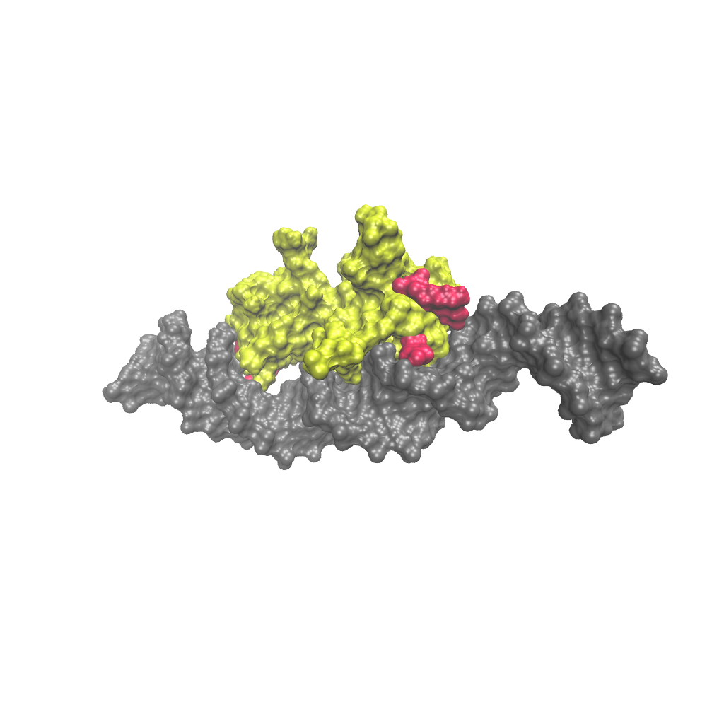
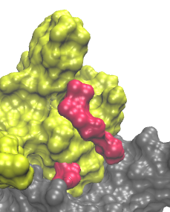
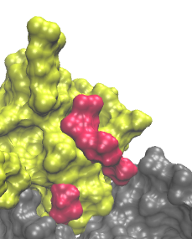
B.
Wild Type
A.
E.
Act3 Mutant
C.
Res 17
Res 21
Act8 Mutant
D.
Res 22
Res 26

